Slide 1
Perencanaan Sistem Pakar
Klasifikasi Penyakit Kulit Pada Manusia dengan Menggunakan Metode Convolutional Neural Network
Ricky Firmansyah (5311421063)
Riyadh Muhammad Adhim (5311421065)
Ahmad Hasan Aji (5311421066)

Slide 2
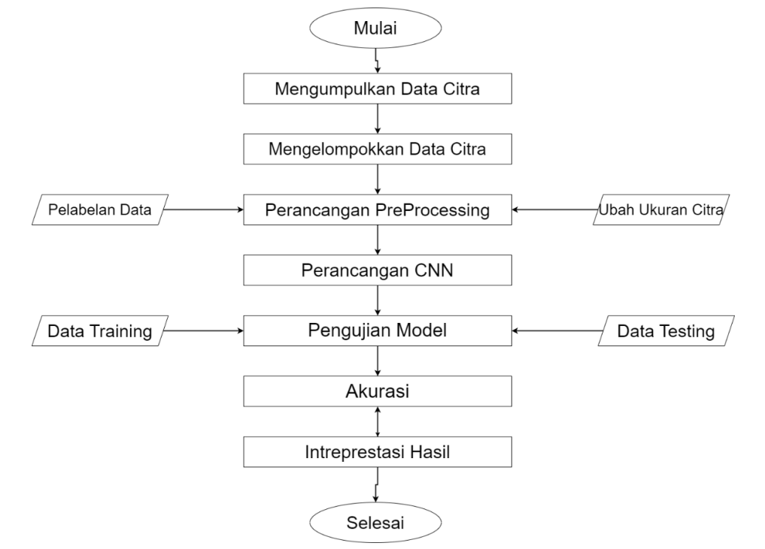
Perencanaan Diagram

Slide 3
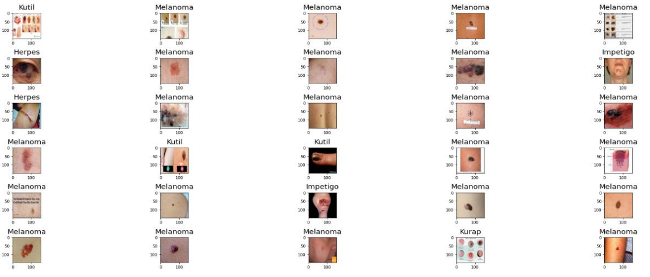
Knowledge Base
Data yang dipakai untuk pengujian
didapatkan dari Kaggle dengan format jpg, jpeg dan png berjumlah 2.269 gambar terdiri dari 8 macam penyakit
yaitu : Vitiligo, Impetigo, Melanoma, Herpes, Kurap, Psioaris, Kutil, Cacar Air.

Slide 4
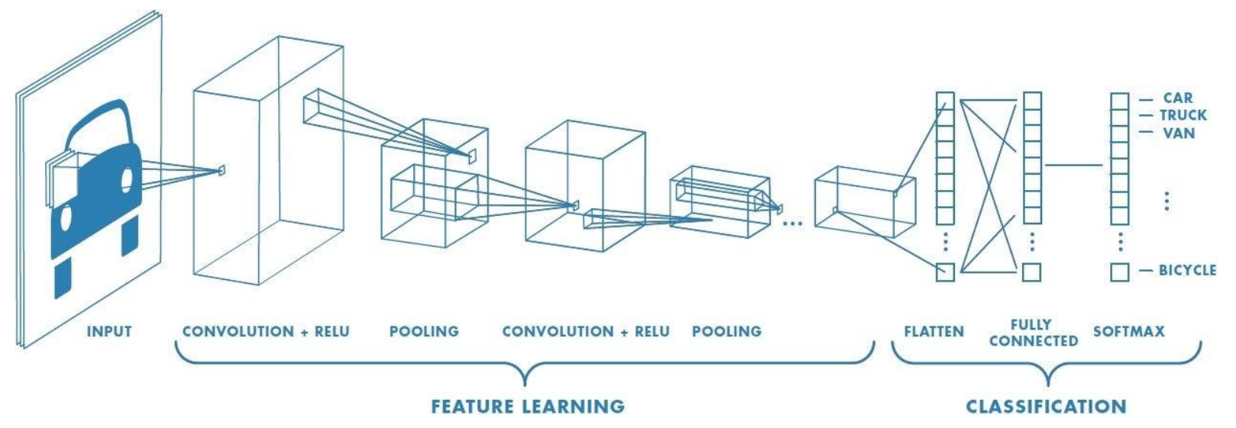
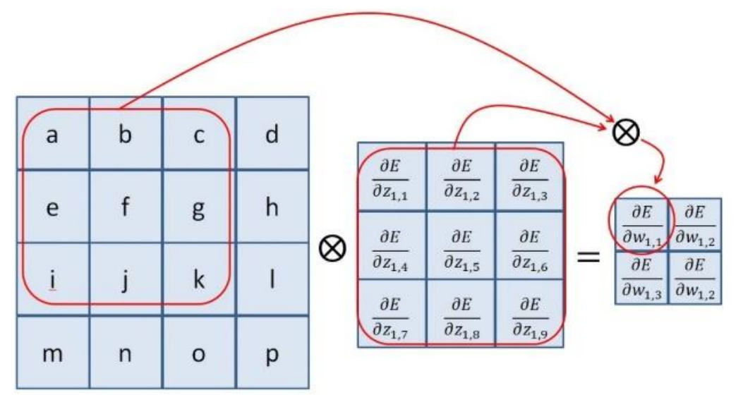
Inference Engine
Pengolahan Citra Digital
Convolution Neural Network
Convolution Layer
Activation Rectified Linear Units (RELU)
Fully Connected Layer

Slide 5
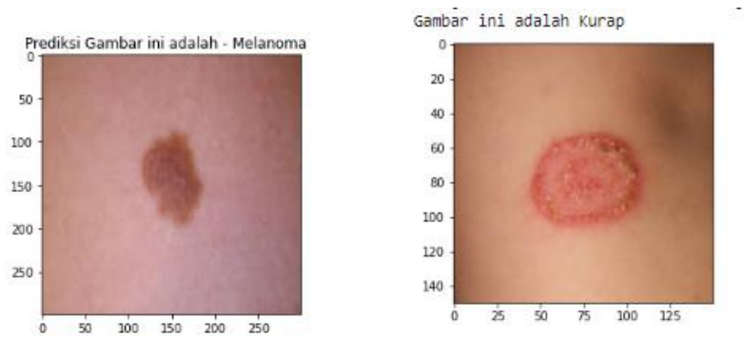
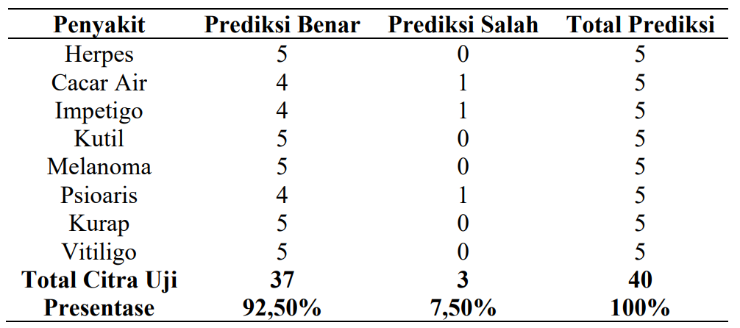
User Interface (Testing Model)
Diketahui bahwa akurasi dan ketepatan model pada data yang sudah diuji adalah 92,5%. Ada beberapa kesalahan pada saat prediksi penyakit hal ini dikarenakan beberapa penyakit memiliki pola dan bentuk yang mirip.

Slide 6
Kesimpulan
Dapat disimpulkan dari penelitian ini bahwa metode CNN ini dapat diterapkan pada identifikasi penyakit. Hasil performasi sistem pada penelitian ini yang menggunakan adam optimizer dengan learning rate 0,0001 mendapatkan nilai tertinggi dari akurasi data mencapai nilai 97%. Sehingga untuk identifikasi penyakit kulit cukup baik.

Slide 7
THANK YOU

